Slide 1
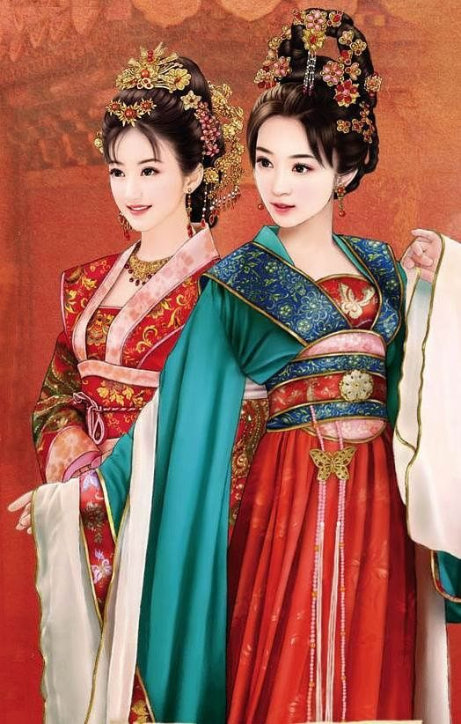
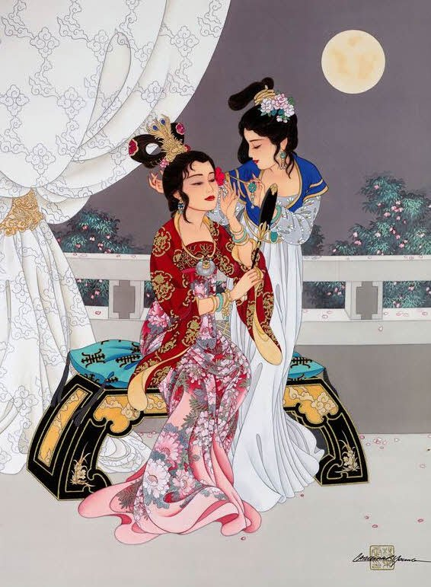
LUYỆN TẬP
CẢM NHẬN ĐOẠN TRÍCH
“CHỊ EM THÚY KIỀU”
(Trích “Truyện Kiều” – Nguyễn Du)

Slide 2
Đề: Phân tích 16 câu thơ tả Thúy Vân, Thúy Kiều Vân xem trang trọng khác vời, Khuôn trăng đầy đặn nét ngài nở nang. Hoa cười ngọc thốt đoan trang, Mây thua nước tóc tuyết nhường màu da. Kiều càng sắc sảo mặn mà, So bề tài sắc lại là phần hơn. Làn thu thủy nét xuân sơn, Hoa ghen thua thắm liễu hờn kém xanh. Một hai nghiêng nước nghiêng thành, Sắc đành đòi một tài đành họa hai. Thông minh vốn sẵn tính trời, Pha nghề thi họa đủ mùi ca ngâm. Cung thương làu bậc ngũ âm, Nghề riêng ăn đứt hồ cầm một trương. Khúc nhà tay lựa nên chương, Một thiên “bạc mệnh” lại càng não nhân. (Trích “Truyện Kiều” – Nguyễn Du)

Slide 3
I. Mở bài: - Giới thiệu tác giả Nguyễn Du, tác phẩm “Truyện Kiều” - Giới thiệu vị trí đoạn - Chép lại 16 câu trong đề bài.

Slide 4
II. Thân bài: 1. Giới thiệu chung - Đoạn trích gợi tả hai cô gái nhà họ Vương. + 4 câu đầu gợi tả vẻ đẹp Thúy Vân. + 12 câu sau tả sắc đẹp và tài năng, tâm hồn của Thúy Kiều . =>Bố cục hợp lí : Tác giả tập trung miêu tả kĩ nhân vật Thúy Kiều vì đây là nhân vật chính của truyện. => Đoạn trích thể hiện rõ sự thành công của Nguyễn Du ở bút pháp ước lệ tượng trưng và lý tưởng hóa nhân vật đến mức hoàn mĩ.

Slide 5
2. Vẻ đẹp của Thúy Vân được tả ở bốn câu thơ: Vân xem trang trọng khác vời, Khuôn trăng đầy đặn nét ngài nở nang. Hoa cười ngọc thốt đoan trang, Mây thua nước tóc tuyết nhường màu da. - Câu thơ mở đầu“Vân xem trang trọng khác vời” đã giới thiệu khái quát vẻ đẹp của Thúy Vân: một vẻ đẹp cao sang, quí phái. - Bút pháp ước lệ tượng trưng, phép ẩn dụ, nhân hoá: “khuôn trăng”, “nét ngài”, “hoa cười ngọc thốt, “Mây thua nước tóc tuyết nhường màu da” => Vẻ đẹp của Thúy Vân là vẻ đẹp đầy đặn, phúc hậu; tính cách thì đoan trang, thùy mị: khuôn mặt đầy đặn, tươi sáng như trăng đêm rằm;lông mày sắc nét như mày ngài; miệng cười tươi thắm như hoa; giọng nói trong trẻo thốt ra từ hàm răng ngọc ngà là những lời đoan trang, thùy mị. Mái tóc của nàng đen mượt hơn mây, da trắng mịn màng hơn tuyết. => Vân đẹp hơn những gì mỹ lệ của thiên nhiên – một vẻ đẹp tạo sự hòa hợp, êm đềm với xung quanh. Cũng là hương sắc của tạo hóa, báu vật của nhân gian. => Dự báo về một cuộc đời bình lặng, suôn sẻ.

Slide 6
3. Tài sắc của Thúy Kiều được khắc họa bằng 12 câu thơ sau. a. Sắc: - Nguyễn Du đã miêu tả Thúy Vân trước để làm nổi bật Thúy Kiều theo thủ pháp nghệ thuật đòn bẩy. Tả kĩ, tả đẹp để Vân trở thành tuyệt thế giai nhân, để rồi khẳng định Kiều còn hơn hẳn: Kiều càng sắc sảo mặn mà, So bề tài sắc lại là phần hơn. Làn thu thủy nét xuân sơn, Hoa ghen thua thắm liễu hờn kém xanh. Một hai nghiêng nước nghiêng thành, Sắc đành đòi một tài đành họa hai. - Từ “càng” đứng trước hai từ láy liên tiếp “sắc sảo”, “mặn mà” làm nổi bật vẻ đẹp của Kiều: sắc sảo về trí tuệ, mặn mà về tâm hồn. - Bút pháp ước lệ tượng trưng, phép ẩn dụ: “Làn thu thủy nét xuân sơn” gợi đôi mắt trong sáng, long lanh như làn nước mùa thu; hàng lông mày thanh tú như dáng núi mùa xuân. Vẻ đẹp của Kiều hội tụ ở đôi mắt – cửa sổ tâm hồn thể hiện phần tinh anh của tâm hồn và trí tuệ. - Vẻ đẹp của Kiều khiến “hoa ghen”, “liễu hờn”, nước phải nghiêng, thành phải đổ. Thi nhân không tả trực tiếp vẻ đẹp mà tả sự đố kị, ghen ghét với vẻ đẹp ấy; tả sự ngưỡng mộ, mê say trước vẻ đẹp ấy. “Nghiêng nước nghiêng thành” là cách nói sáng tạo điển cố để cực tả giai nhân. => Rõ ràng, cái đẹp của Kiều có chiều sâu, có sức quyến rũ làm mê mẩn lòng người. Vẻ đẹp ấy như tiềm ẩn phẩm chất bên trong cao quý – tài và tình rất đặc biệt của nàng.

Slide 7
b Tài: - Nàng Kiều có trí tuệ và sự thông minh ở mức tuyệt đối. Thông minh vốn sẵn tính trời, Pha nghề thi họa đủ mùi ca ngâm. Cung thương làu bậc ngũ âm, Nghề riêng ăn đứt hồ cầm một trương. Khúc nhà tay lựa nên chương, Một thiên “bạc mệnh” lại càng não nhân. - Kiều là người con gái đa tài mà tài nào cũng đạt đến độ hoàn thiện, xuất chúng: đủ cả cầm, kì, thi, họa. - Đặc biệt, tài đàn của nàng vượt trội hơn cả. Nàng đã soạn riêng một khúc bạc mênh mà ai nghe cũng não lòng. Khúc nhạc thể hiện tâm hồn,tài năng, trái tim đa sầu đa cảm. => Chân dung Thúy Kiều mang tính cách số phận. Ngòi bút Nguyễn Du nhuốm màu định mệnh. Sắc đẹp và tài năng của Kiều nổi trội quá mà thiên nhiên, tạo hóa thì: Lạ gì bỉ sắc tư phong Trời xanh quen thói má hồng đánh ghen => Cuộc đời của nàng sẽ gặp nhiều éo le, đau khổ.

Slide 8
4. Cảm hứng nhân văn của Nguyễn Du qua đoạn trích: - Ngợi ca vẻ đẹp của chị em Thúy Kiều, Nguyễn Du đã trân trọng, đề cao giá trị, phẩm giá của con người như nhan sắc, tài hoa, phẩm hạnh; qua đó, dự cảm về kiếp người tài hoa nhung bạc mệnh. - Sự ngưỡng mộ, ngợi ca người phụ nữ trong xã hội “trọng nam khinh nữ” chính là biểu hiện sâu sắc của cảm hứng nhân văn trong ngòi bút Nguyễn Du.

Slide 9
III. Kết bài: -Cảm nhận về tác phẩm: Sử dụng bút pháp miêu tả ước lệ tượng trưng của văn học cổ điển, với ngòi bút tài hoa, chắt lọc, trau chuốt ngôn từ, Nguyễn Du đã khắc hoạ thật sinh động hai bức chân dung Thúy Vân và Thúy Kiều, mỗi người một vẻ đẹp riêng, toát lên từ tính cách, từng số phận riêng, không lẫn vào nhau, không thể phai nhạt trong tâm hồn người đọc. Đây là thành công trong bút pháp nghệ thuật miêu tả người của Nguyễn Du. - Cảm nhận chung về tác giả: Đã hơn hai thế kỉ rồi, với “Truyện Kiều” và nghệ thuật tả người đặc sắc, tinh tế của Nguyễn Du, đã là bậc thầy làm rung động và sự cảm phục, trân trọng của bao thế hệ đối với đại thi hào dân tộc Nguyễn Du

Slide 10
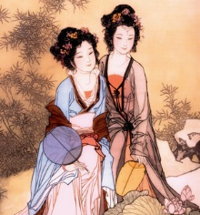
Cô chào tạm biệt các em!

